Slide 1
RoPE模块注册机制重构
MindIE-LLM Clean Code 优秀代码推荐 | PR #285
zhaokerui | MindIE-LLM Team
1

Slide 2
为什么重构？—— DeepSeek V4 带来的新挑战
为什么重构？—— DeepSeek V4 带来的新挑战
● 原有设计：整个模型所有层共享同一 RoPE 实例
每层使用相同的 cos / sin table
初始化时创建一次，全局复用
● DeepSeek V4 新特性：不同层使用不同 Attention 机制
稠密层 → 标准 Attention
MoE 层 → SFA (Sparse Flash Attention)
推理层 → MLA (Multi-head Latent Attention)
● 核心矛盾
不同 Attention 需要不同的 cos/sin → 必须每层独立创建 RoPE
相同配置的层应共享实例 → 需要缓存机制，避免重复计算
原有 if-elif 分支结构无法灵活适配不断增长的新模型
2

Slide 3
重构前的根本缺陷：违反开闭原则
重构前的根本缺陷：违反开闭原则
重构前：所有模型共享一个 position_embedding 脚本
◆ 全部模型使用同一个文件
position_rotary_embedding.py
包含所有模型的 RoPE 创建逻辑
◆ 新模型接入 → 必须修改这个文件
if rope_type == "default": ...
elif rope_type == "yarn": ...
elif rope_type == "new_model": ... ← 每次加分支
◆ 违反开闭原则 (OCP)
对修改开放：每个新模型都要改公共脚本
对扩展封闭：没有提供模型自定义的扩展点
◆ 风险
修改公共脚本可能影响已有模型
多人并行开发时易冲突
无法独立测试单个模型的 RoPE
重构后：每个模型自己实现 RoPE + 按需复用框架缓存
◆ 模型独立实现
每个模型在自身目录定义 RoPE 子类
deepseek_v3_yarn_scaling_rope.py
minmax_rope.py、qwen2_rope.py ... （各自文件）
◆ 通过注册复用框架能力
@register_rope_type("deepseek_yarn")
@cached_rope_factory
一行注册即可获得框架的 cos/sin 缓存能力
◆ 符合开闭原则 (OCP)
对扩展开放：新模型加新文件即可
对修改封闭：框架代码零修改
◆ 自由度
不想用框架缓存？不注册即可
想自定义缓存逻辑？自己实现
注册 = 自愿加入框架缓存机制
3

Slide 4
重构前 vs 重构后
重构前的问题
◆ RopeScaling 配置耦合
rope_type 写死在 validator 枚举中，
新增类型需修改框架代码
◆ 工厂逻辑集中硬编码
position_rotary_embedding.py 中
if-elif 分支判断 rope_type，
扩展性差
◆ cos/sin 耦合在 AttentionMetadata
attention 后端直接依赖 RoPE 内部
数据结构，关注点不分离
◆ 无缓存，无法按需共享
要么全层共享一个实例，
要么每层重复创建
重构后的优势
◆ BaseRopeScaling + 模型特化子类
每个模型定义自己的配置类，
框架代码零修改
◆ 注册机制 + 工厂模式
@register_rope_type 装饰器一行注册，
自动发现，无硬编码分支
◆ cos/sin 解耦
通过 RoPE 实例 buffer 管理，
作为独立参数传入 attention 后端
◆ 自动缓存
cached_rope_factory 按参数自动缓存，
相同配置共享，不同配置隔离
4

Slide 5
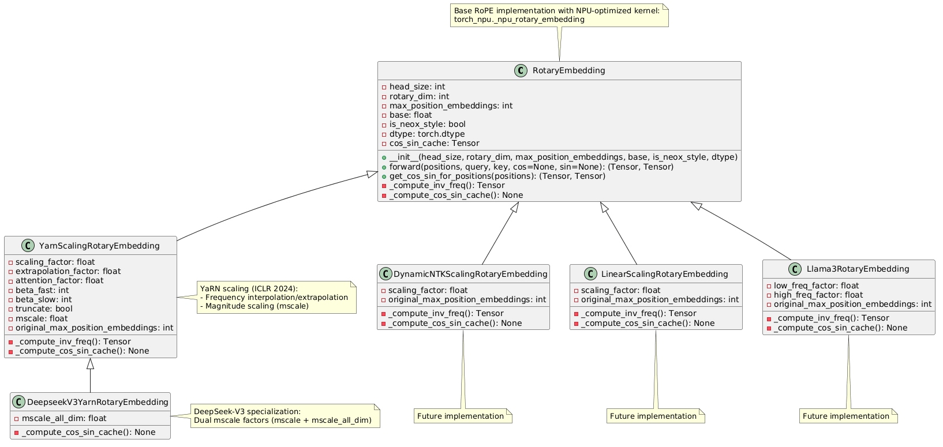
RoPE 类继承层次
5

Slide 6
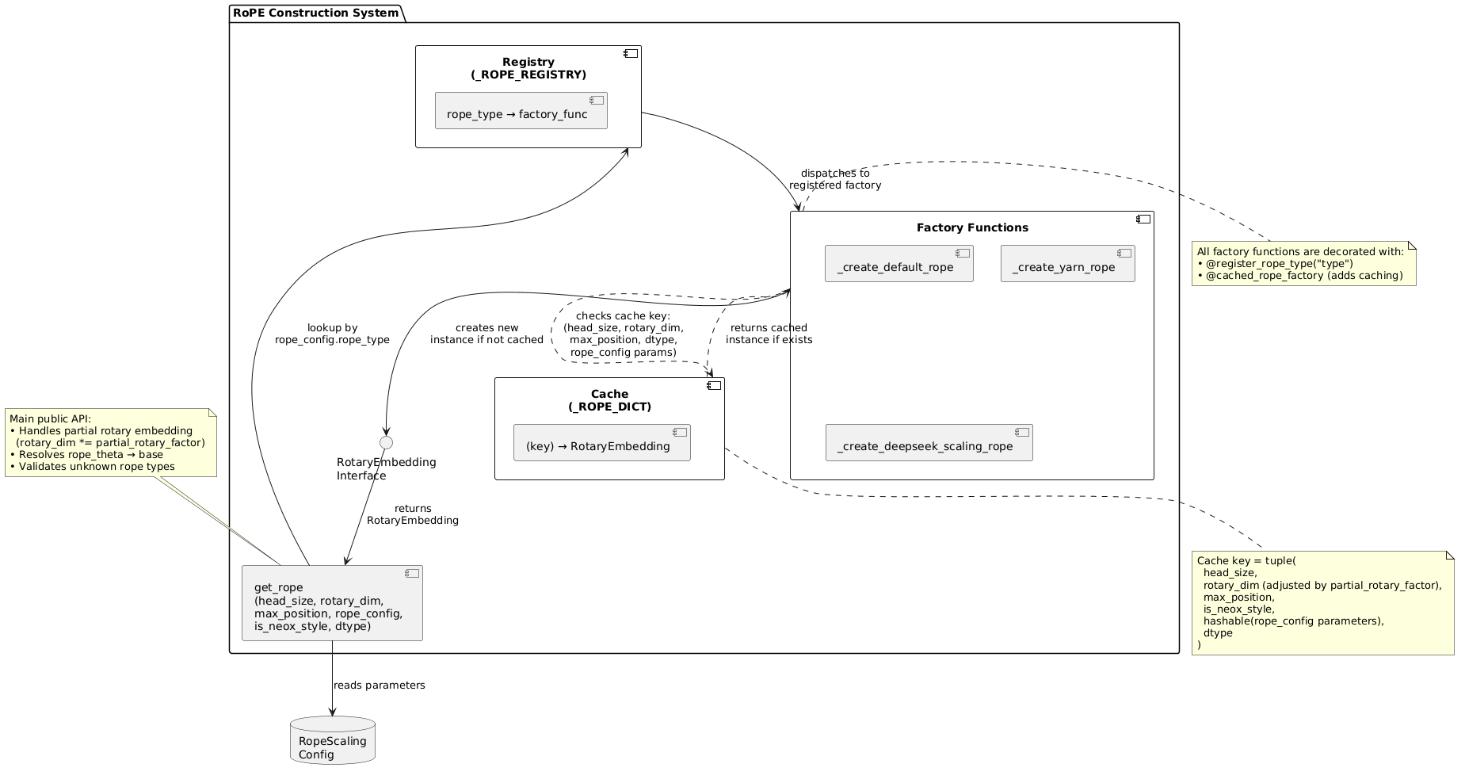
get_rope — Factory + Registry + Cache
6

Slide 7
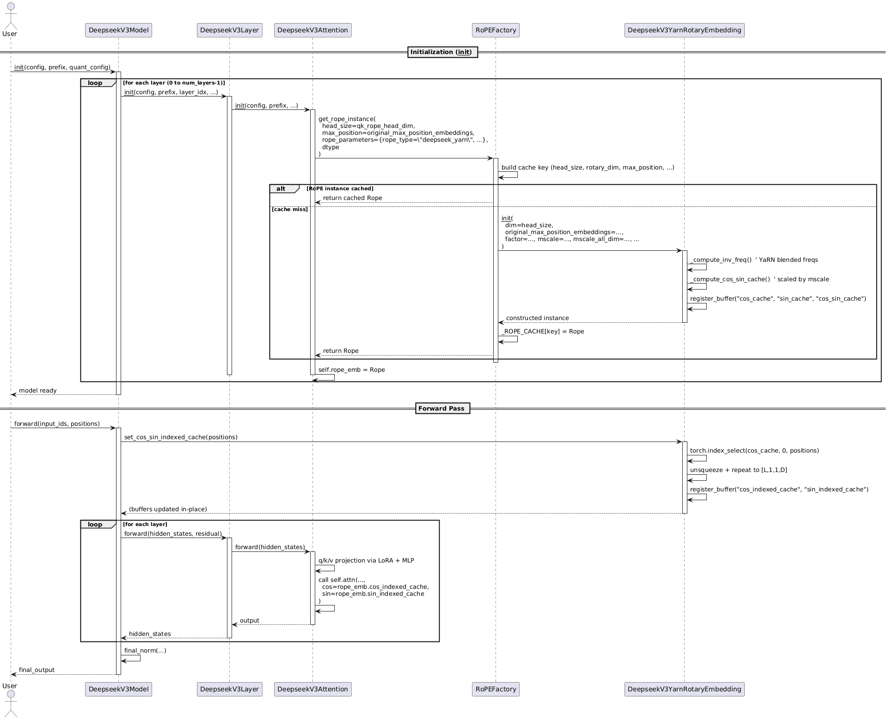
运行时序图 — DeepSeek V3.2 推理流程
7

Slide 8
设计模式组合运用
设计模式 | 应用位置 | 解决的问题
注册表模式 (Registry) | registry.py · _ROPE_REGISTRY | 类型标识→工厂函数映射，支持运行时动态注册
工厂方法 (Factory Method) | __init__.py · get_rope() | 根据 rope_type 动态选择实现，调用者无需知道类名
模板方法 (Template) | base.py · _compute_cos_sin_cache() | 基类定义算法骨架，子类重写特定步骤
装饰器 (Decorator) | registry.py · @cached_rope_factory | 透明地为 factory 函数增加缓存能力
外观模式 (Facade) | __init__.py · get_rope() | 统一入口，封装 registry 查询+factory 调度+参数处理
8

Slide 9
核心实现：Registry 注册 + 缓存装饰器
def register_rope_type(rope_type: str) -> Callable:
def decorator(factory_func):
if rope_type in _ROPE_REGISTRY:
raise ValueError(f"'{rope_type}' already registered")
_ROPE_REGISTRY[rope_type] = factory_func
return factory_func
return decorator
@register_rope_type("deepseek_yarn") # ← 一行注册
@cached_rope_factory # ← 一行加缓存
def _create_deepseek_scaling_rope(head_size, rotary_dim, ..., rope_config):
return DeepseekV3YarnRotaryEmbedding(rotary_dim, ...)
# 新增模型：仅需 ①实现子类 ②写factory函数+两个装饰器
# 零处已有代码修改
9

Slide 10
核心实现：cos/sin 与 Attention 后端的解耦
✗ 重构前
✓ 重构后
# Before — cos/sin 耦合在 Metadata
class SfaMetadata(AttentionMetadata):
cos_table: Tensor
sin_table: Tensor
@staticmethod
def from_model_input(model_inputs,
cos_table, sin_table, mask, ...):
return SfaMetadata(
cos_table=cos_table,
sin_table=sin_table, ...)
# Attention backend 直接依赖 RoPE 内部结构
q_pe = npu_interleave_rope(
q_pe,
attn_metadata.cos_table,
attn_metadata.sin_table)
# After — cos/sin 作为独立参数
class SfaMetadata(AttentionMetadata):
# cos/sin 已移除，回归纯元信息角色
seq_lens, slot_mapping, block_tables, ...
class SfaBackendImpl:
def decode_qk_rope(self, hidden_state, ...,
attn_metadata, cos, sin): # ← 独立参数
q_pe = npu_interleave_rope(q_pe, cos, sin)
# RoPE 实例自身管理 cos/sin buffer
rope_emb.set_cos_sin_indexed_cache(positions)
# attention 后端不再关心 cos/sin 来源
10

Slide 11
结果一：支撑 MindIE-LLM 多模型 RoPE 计算
结果一：支撑 MindIE-LLM 多模型 RoPE 计算
● 已适配模型
DeepSeek V3 — deepseek_yarn 类型，mscale + mscale_all_dim 双因子缩放
Qwen2 — yarn 类型，标准 YaRN 上下文扩展
Qwen3 — default 类型，标准 RoPE
● 缓存效率
DeepSeek V3: 61 层 → 仅创建 1 个 RoPE 实例（所有层配置相同）
DeepSeek V4: N 种 Attention → 仅创建 M 个实例（M = 不同配置数）
与原有"全局共享一个 RoPE"的实现效率完全一致
● 新增模型零侵入
实现子类 → 注册 factory → 完成
不需要修改 registry.py、__init__.py、attention backend 任何已有代码
11

Slide 12
结果二：MiniMax 模型适配 — AI 时代的高效实践
结果二：MiniMax 模型适配 — AI 时代的高效实践
适配案例：MiniMax-M1
◆ 背景
MiniMax-M1 使用自定义 RoPE 实现，
需要从原生 transformers 代码迁移
到 MindIE-LLM 框架
◆ 流程
① 从 transformers 源码提取 RoPE 逻辑
② 继承 YarnScalingRotaryEmbedding 基类
③ 重写 _compute_cos_sin_cache()
④ 编写 factory 函数 + 双装饰器注册
⑤ 在 config 中定义 MiniMaxRopeScaling
◆ 结果
AI 辅助开发，总耗时仅 1 小时
仅遇到 1 个运行时错误（dtype 不匹配）
修复后即通过全部测试
为什么能这么快？
◆ 清晰的扩展点
基类已定义好模板方法，
只需重写差异逻辑，不需要理解
整个框架的 RoPE 调用链路
◆ 声明式注册
装饰器即文档，AI 能直接从
已有注册代码中学习模式并生成
◆ 独立的测试边界
可以单独测试自定义 RoPE，
不需要启动完整推理服务
◆ AI 时代的代码设计哲学
好的设计 = AI 能理解的设计
清晰的接口 + 一致的命名
+ 明确的扩展点
→ AI 能快速生成可靠代码
本设计的注册机制正是例证：
MiniMax 适配仅 1 小时即完成
12

Slide 13
AI 时代的代码设计：好设计让 AI 写出好代码
AI 时代的代码设计：好设计让 AI 写出好代码
● 我们的设计实践验证了一个观点：
在 AI 辅助编程时代，好的代码设计能让 AI 更快速地理解、学习并生成正确代码
● 为什么本设计对 AI 友好？
① 模块职责单一：registry 只管注册，base 只管计算，factory 只管创建
AI 不需要理解全局才能写对局部代码
② 装饰器声明式：@register_rope_type + @cached_rope_factory
意图直接表达，AI 从上下文可以学习并复现这个模式
③ 继承层次清晰：Base → YaRN → DeepSeekV3YaRN
每一层只增加一个变化维度，AI 知道该覆盖哪个方法
④ 命名符合社区惯例：register / factory / cache / get_xxx
AI 训练数据中大量出现这些模式，理解成本极低
● MiniMax 1 小时适配 = 这个设计哲学的实证
从 transformers 原生代码 → 框架集成，仅遇到 1 个运行时错误
13

Slide 14
总结
机制性框架设计 — 注册 + 缓存 + 工厂，对扩展开放、对修改关闭
cos/sin 解耦 — Attention 后端回归纯粹的元信息角色
多模型支撑 — DeepSeek V3/V4、Qwen2/3、MiniMax 均已适配
AI 友好 — MiniMax 适配仅 1 小时，1 个运行时错误
可推广 — 注册机制可复用到 Attention Backend、MoE Router 等模块
谢谢 | zhaokerui
14

